Slide 1
Le imprese alla prova dell’interdipendenza selettiva
Gianluca Toschi
Fondazione Nord Est

Slide 2
L’incertezza torna a salire
Ahir, H, N Bloom, and D Furceri (2022), “World Uncertainty Index”, NBER Working Paper.

Slide 3
Un nuovo termine: interdipendenza selettiva
Disaccoppiamento: processo di indebolimento dell’interdipendenza tra due nazioni o blocchi di nazioni
Interdipendenza selettiva, una forma di adattamento al disaccoppiamento, in cui le aziende e i paesi cercano di bilanciare la necessità di autonomia strategica con la collaborazione in settori chiave con partner affidabili.

Slide 4
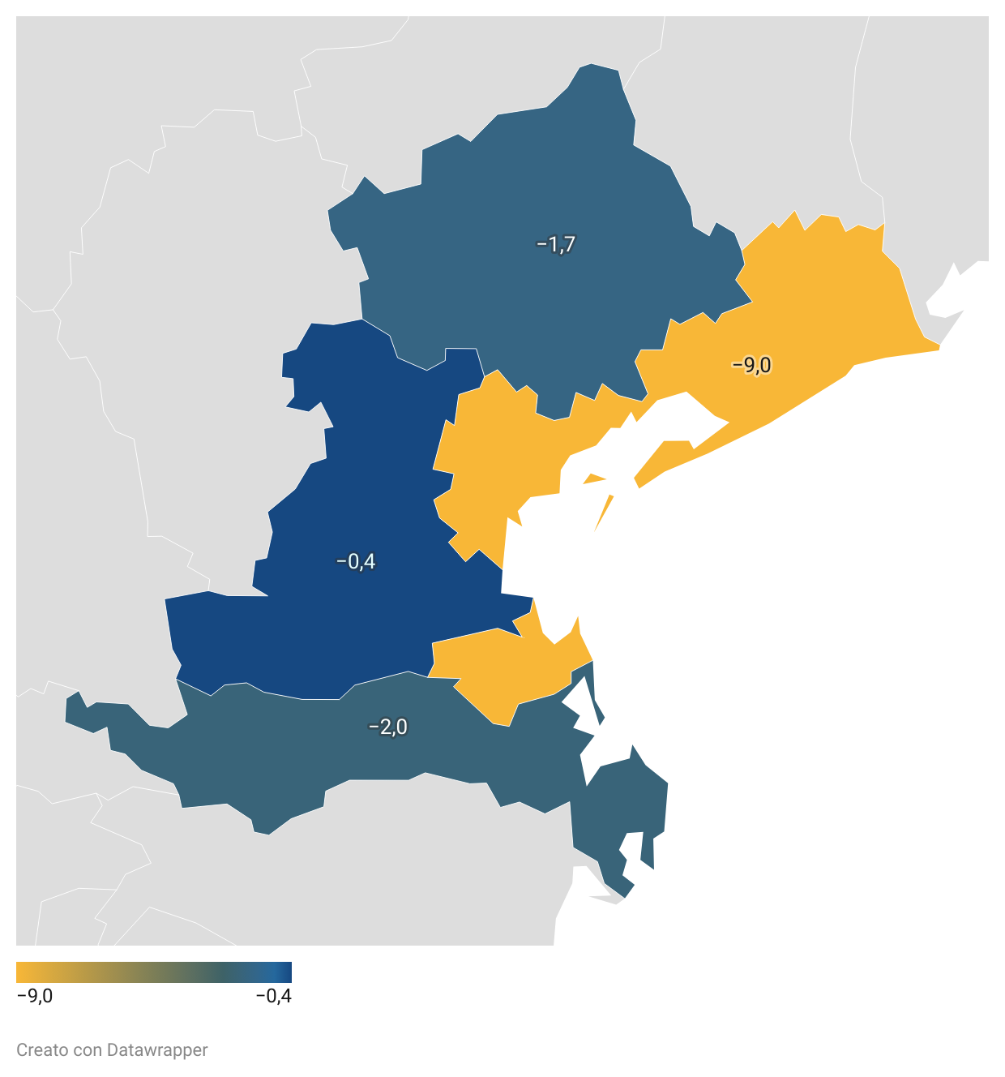
Il 2024 in cifre
Veneto: -1,8%
Il Veneto, rispetto al 2023, aumenta le proprie esportazioni verso Emirati Arabi Uniti (+18,76%), Turchia (+9,4%) e Spagna (+2,9%), mentre registra un calo dell’export verso Germania (-5,5%), Stati Uniti (-3,9%) e Austria (-8,6%).
Moda (-6,7%), metalli di base e prodotti in metallo (-8,0%), macchinari e apparecchi (-2,7%).
Food: +5,4%

Slide 5
Uno sguardo al futuro
::1::

Slide 6
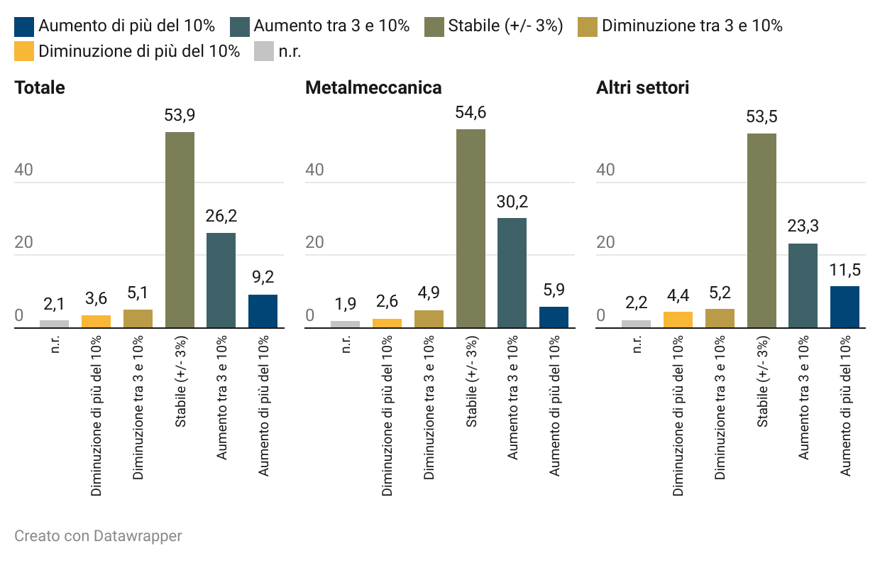
Attese per l’export 2025 per macro-settore
35,4%

Slide 7
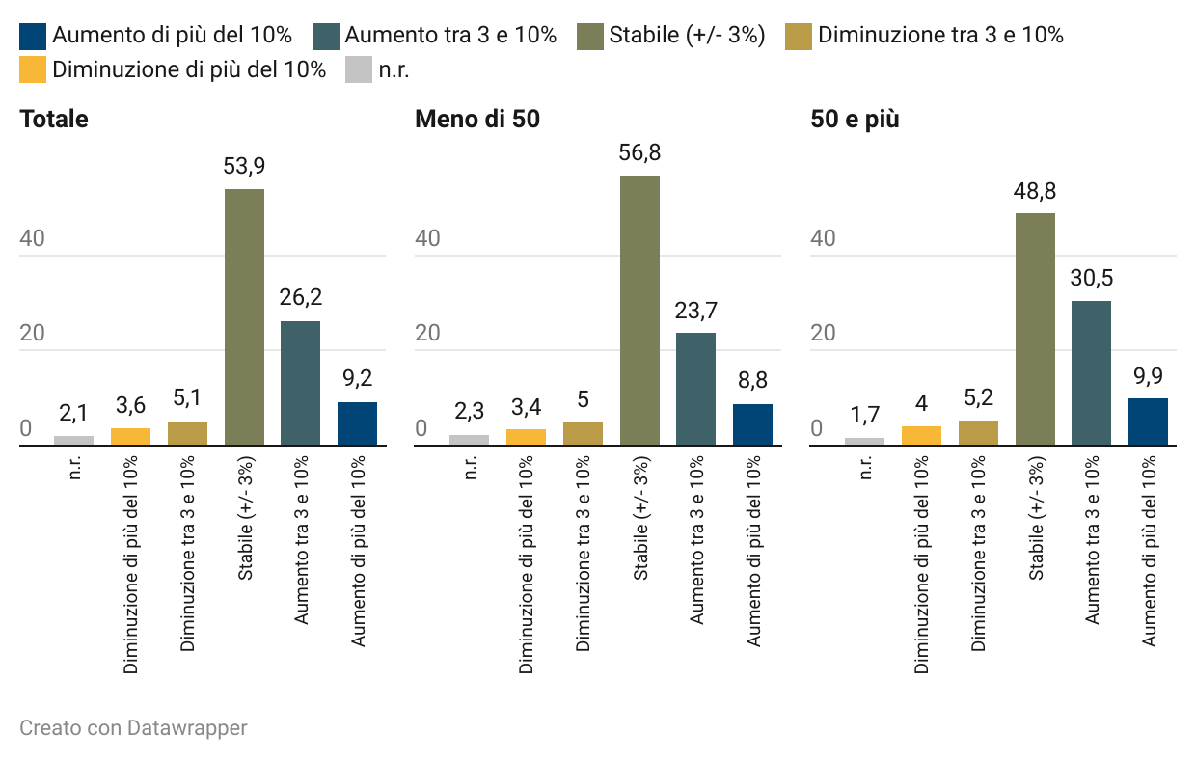
Attese per l’export 2025 per classe dimensionale
35,4%
40,4%

Slide 8
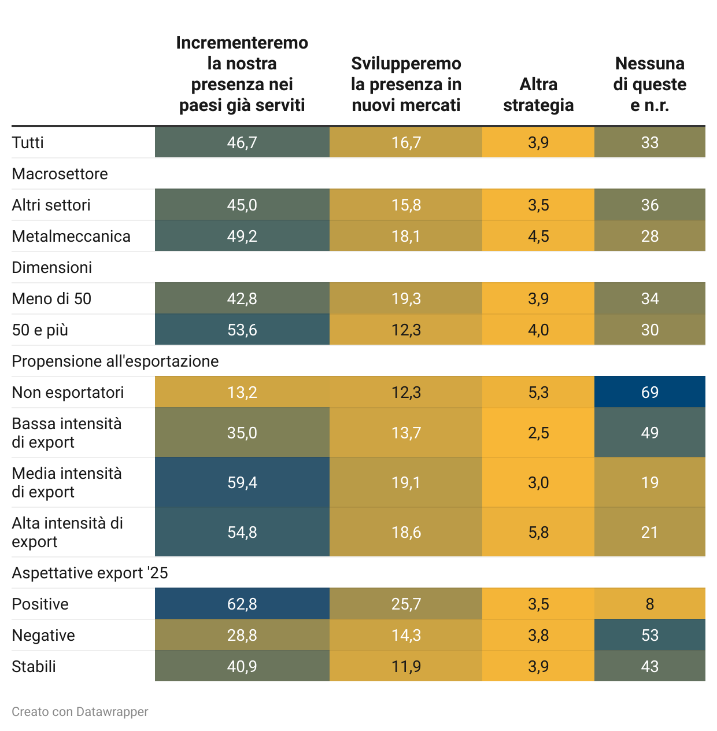
Qual è la strategia prevalente che nei prossimi due anni seguirete per supportare la presenza della vostra impresa sui mercati internazionali nel prossimo biennio? (Val. %)

Slide 9
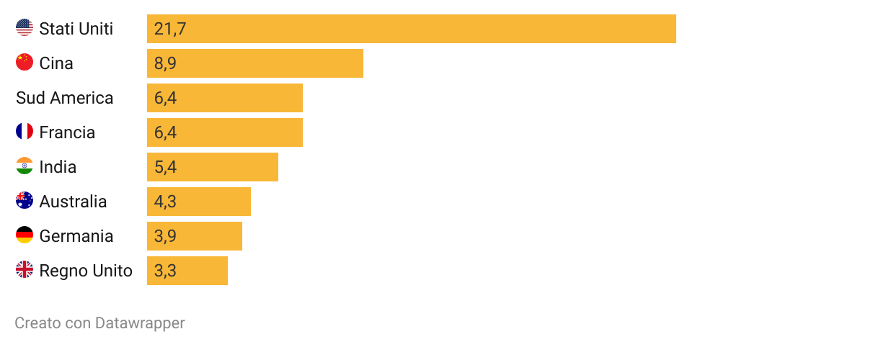
Svilupperemo la presenza in nuovi mercati…. quali? (val. %)
(78 casi)

Slide 10
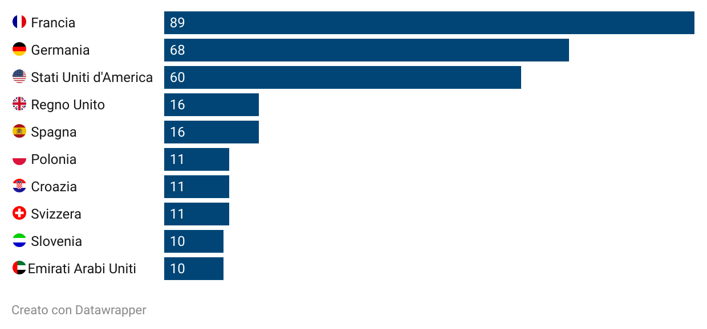
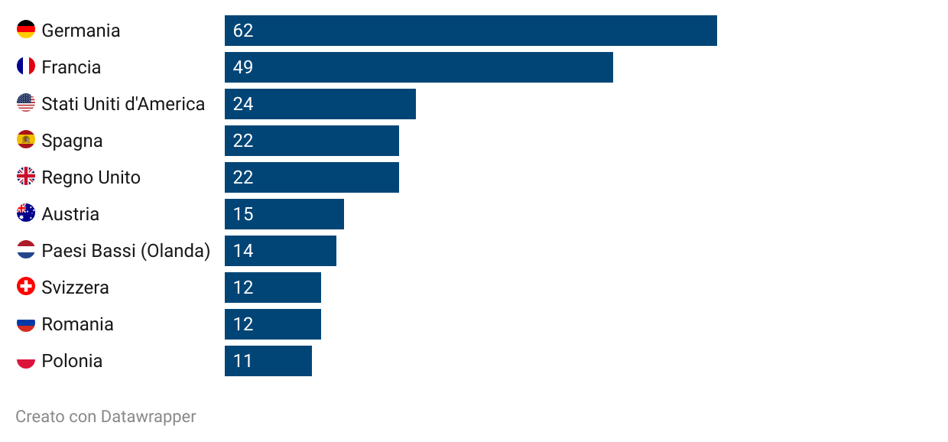
Paesi target per l’export 2025
Prima scelta
Seconda scelta

Slide 11
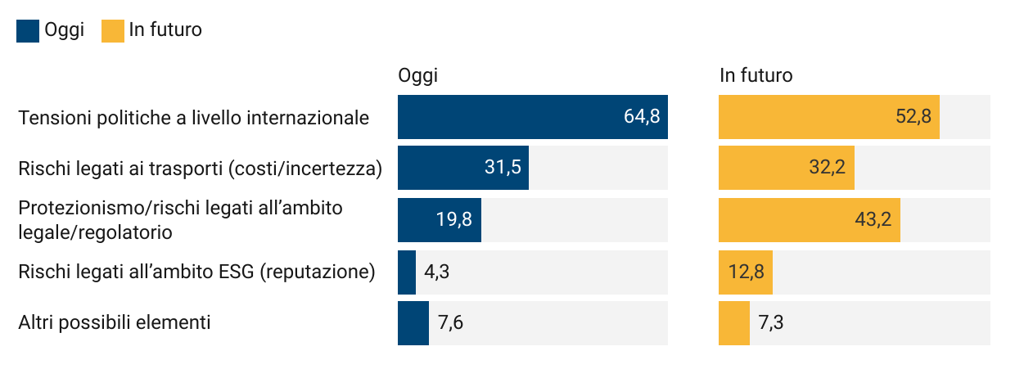
Quali elementi minacciano maggiormente le vostre strategie di internazionalizzazione oggi? E in futuro? (Val. %)
* differenza tra disaccordo e consenso

Slide 12
La crisi della Germania
::2::

Slide 13
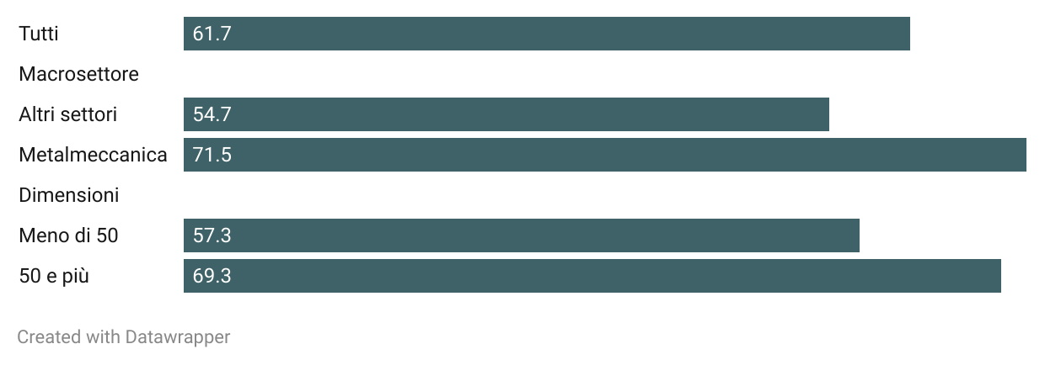
La sua impresa esporta in Germania? Sì (Val. %)

Slide 14
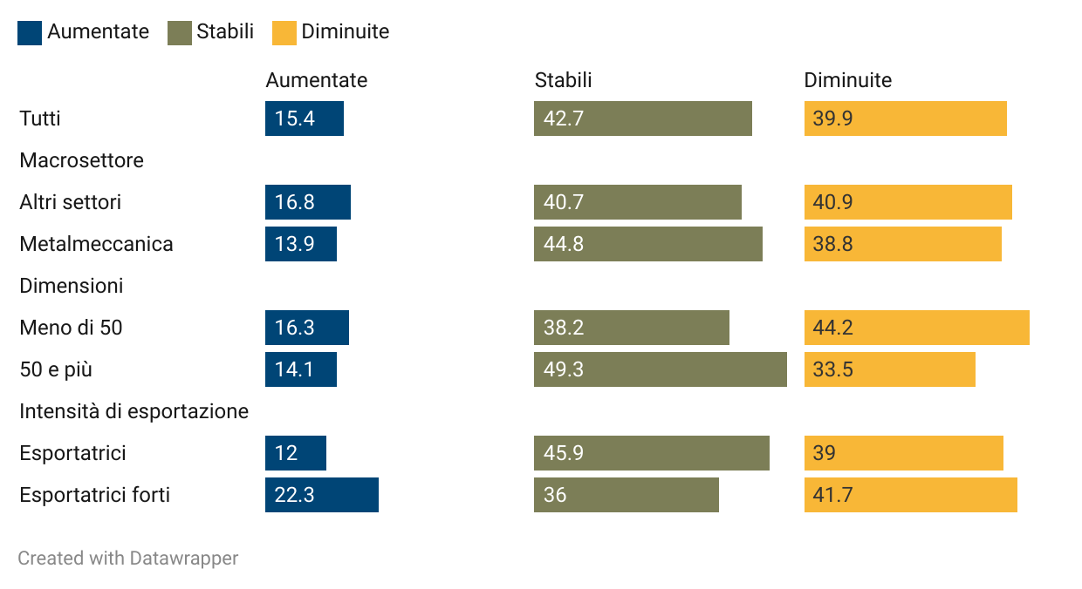
Andamento delle esportazioni verso la Germania nei primi nove mesi del 2024

Slide 15
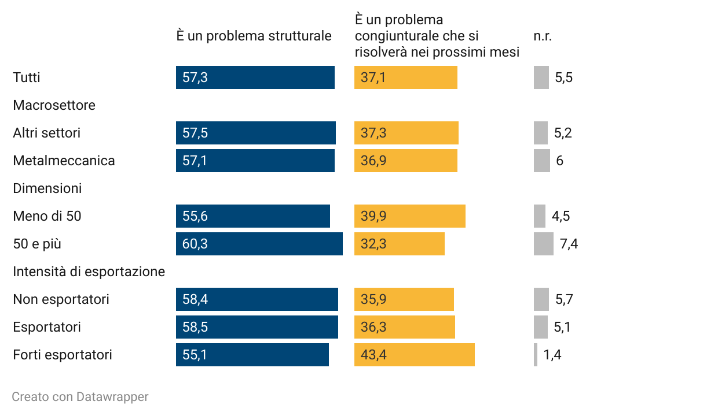
Aspettative sulla crisi tedesca (val. %)

Slide 16
Le reti di fornitura
::3::

Slide 17
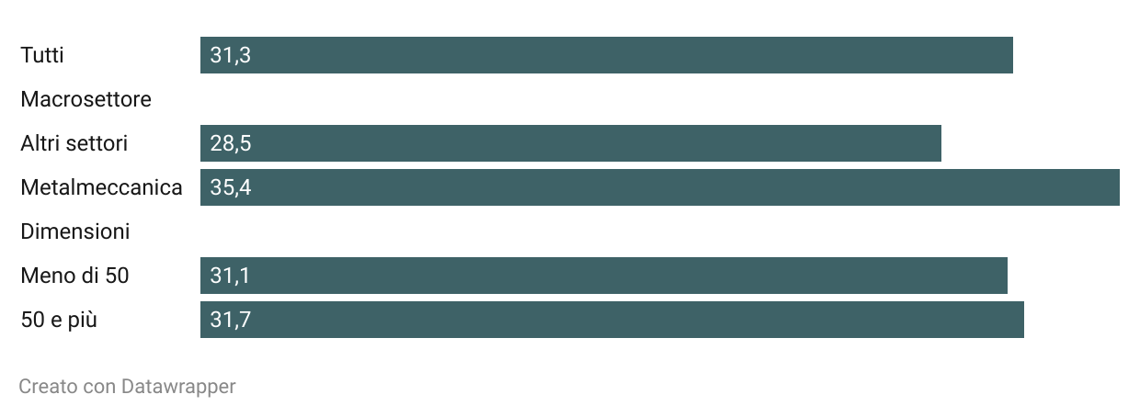
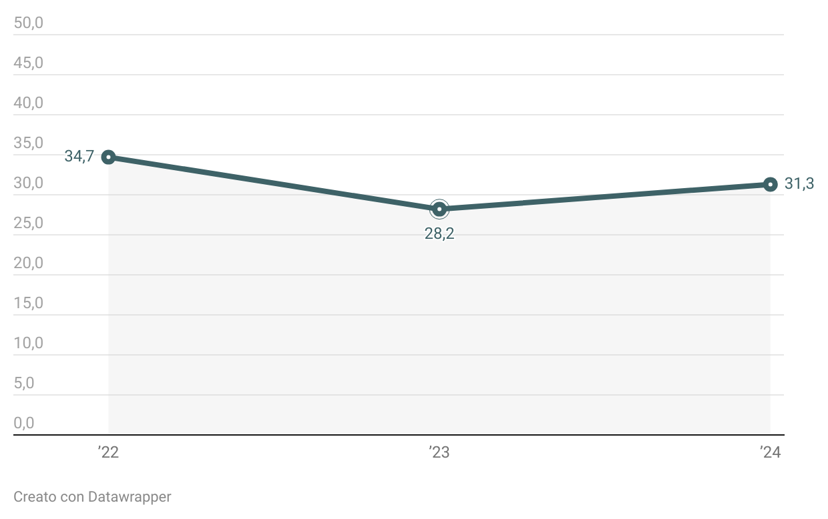
Pensi ai fornitori strategici della sua impresa. Negli ultimi due anni ne avete cambiato almeno uno? (Val. %)

Slide 18
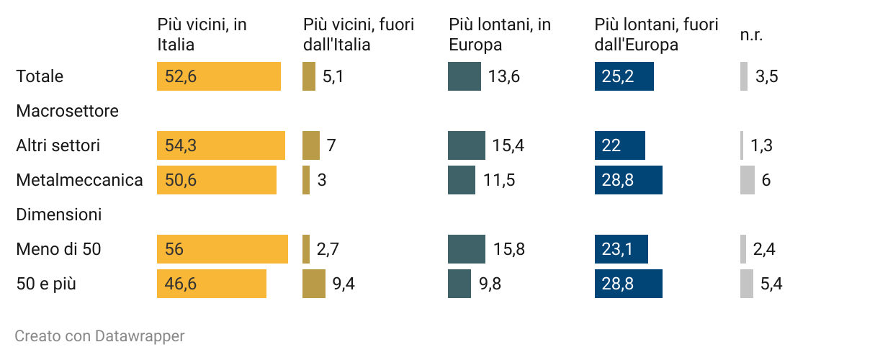
Dove? (i nuovi fornitori, val. %)

Slide 19
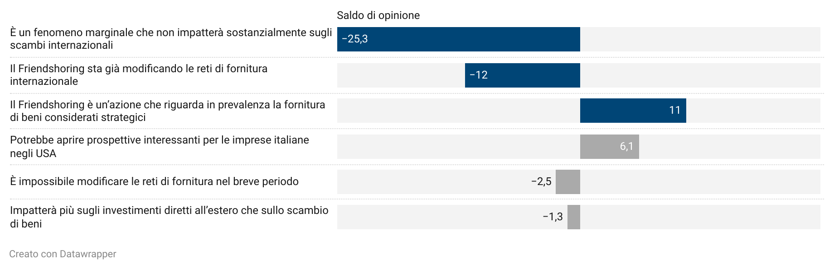
Le opinioni sul friendshoring – saldi di opinione
* differenza tra disaccordo e consenso

Slide 20
Digitalizzazione, sostenibilità ambientale e internazionalizzazione
::4::

Slide 21
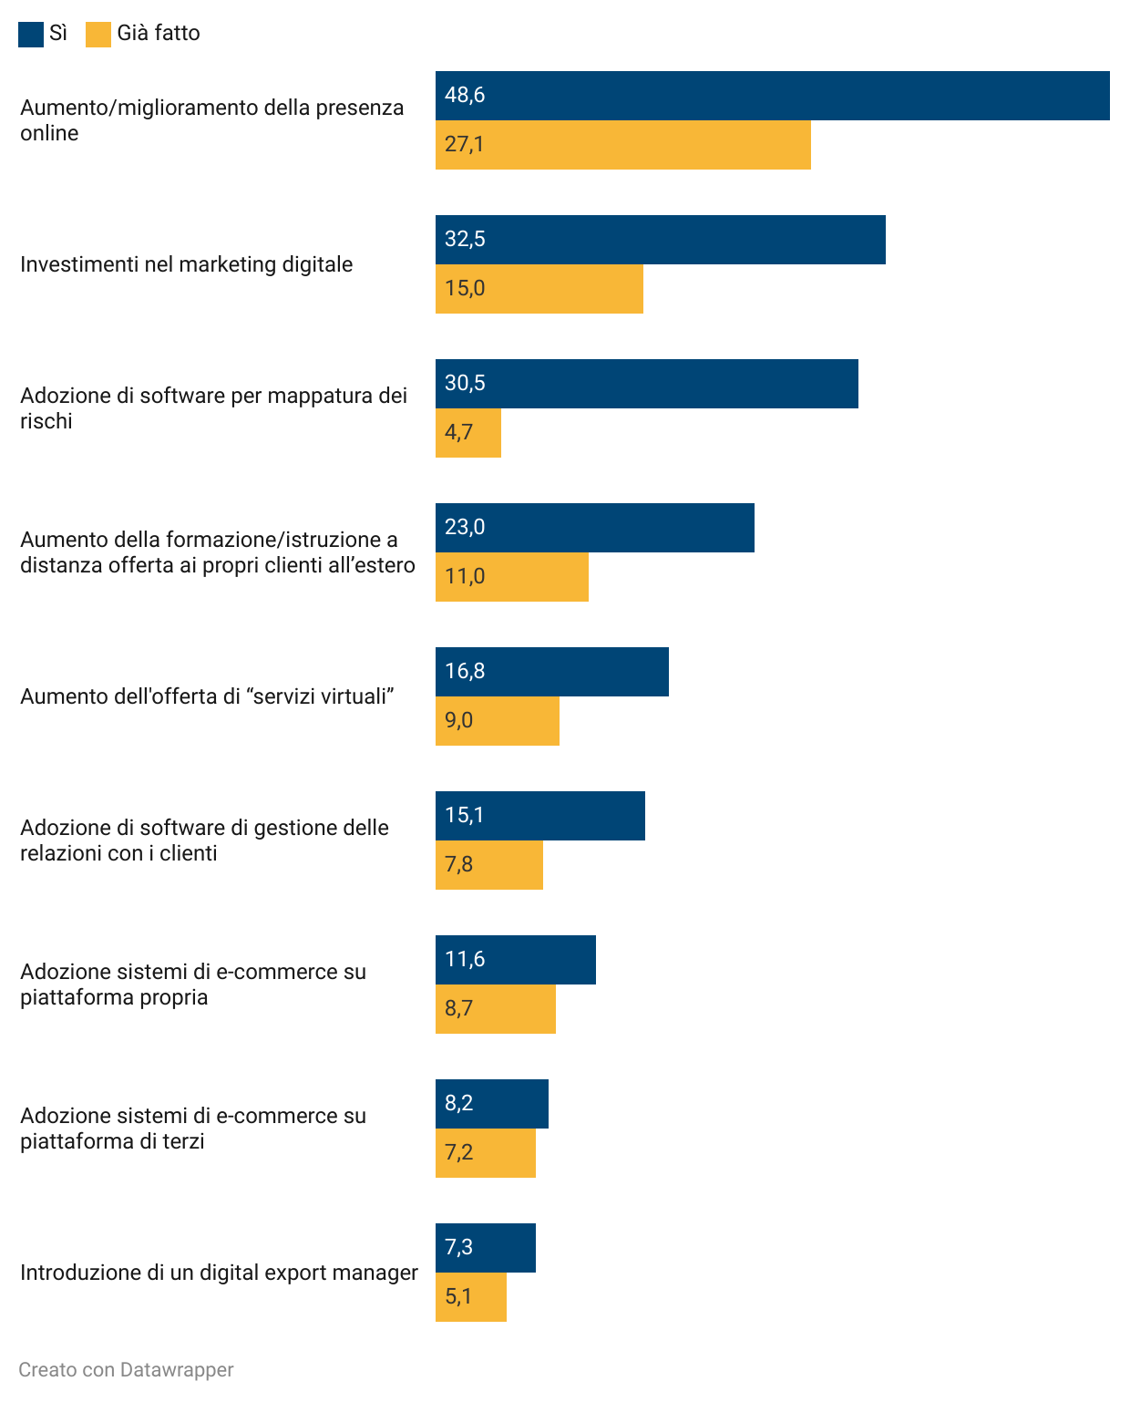
Strategie e strumenti digitali per l’internazionalizzazione (val. %)
Siti web, social…
Email marketing, content marketing e performance marketing, Web analytics e automation…
Chatbot o tool per il ticketing

Slide 22
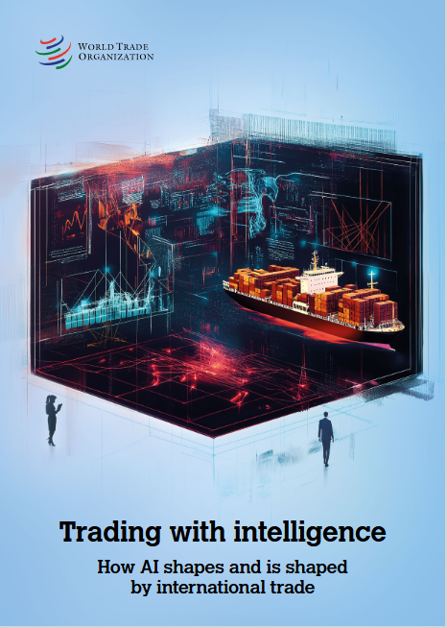
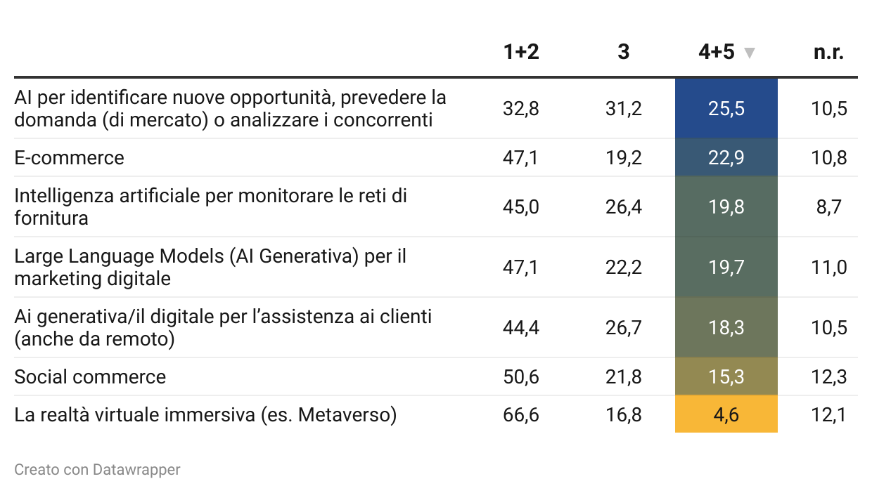
Con che intensità i seguenti strumenti impatteranno sull’internazionalizzazione della sua impresa?
1=per nulla, 5=moltissimo – val. %

Slide 23
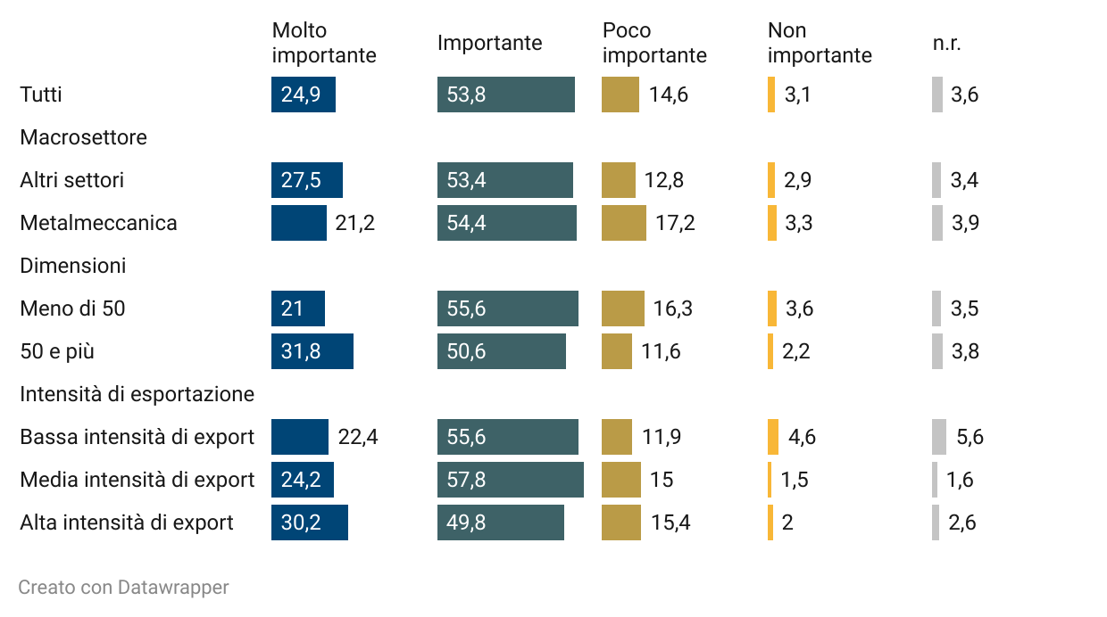
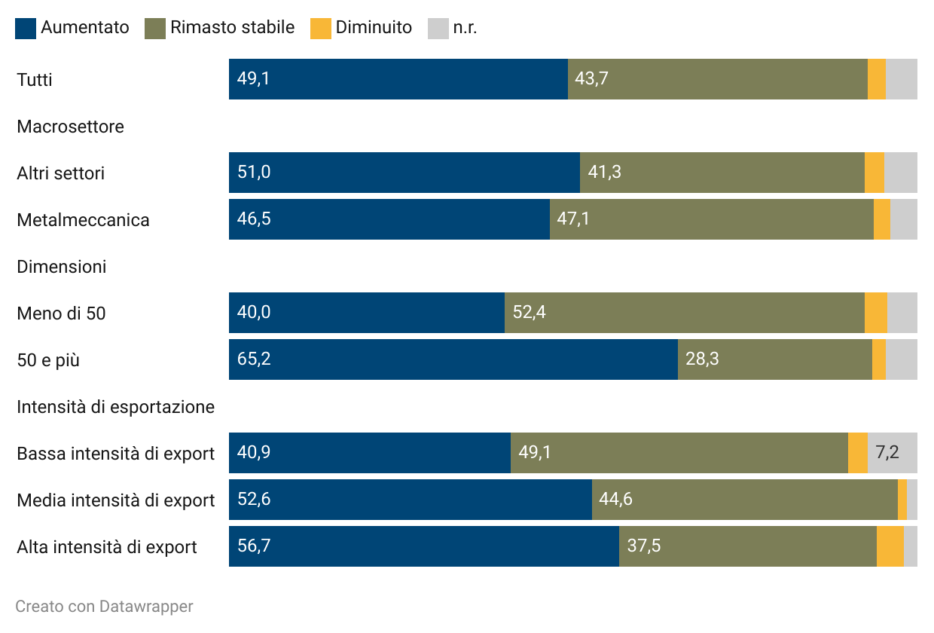
Sostenibilità e internazionalizzazione
Importanza della sostenibilità per l’internazionalizzazione (val. %)
Interesse da parte di clienti e fornitori verso la sostenibilità ambientale (val. %)

Slide 24
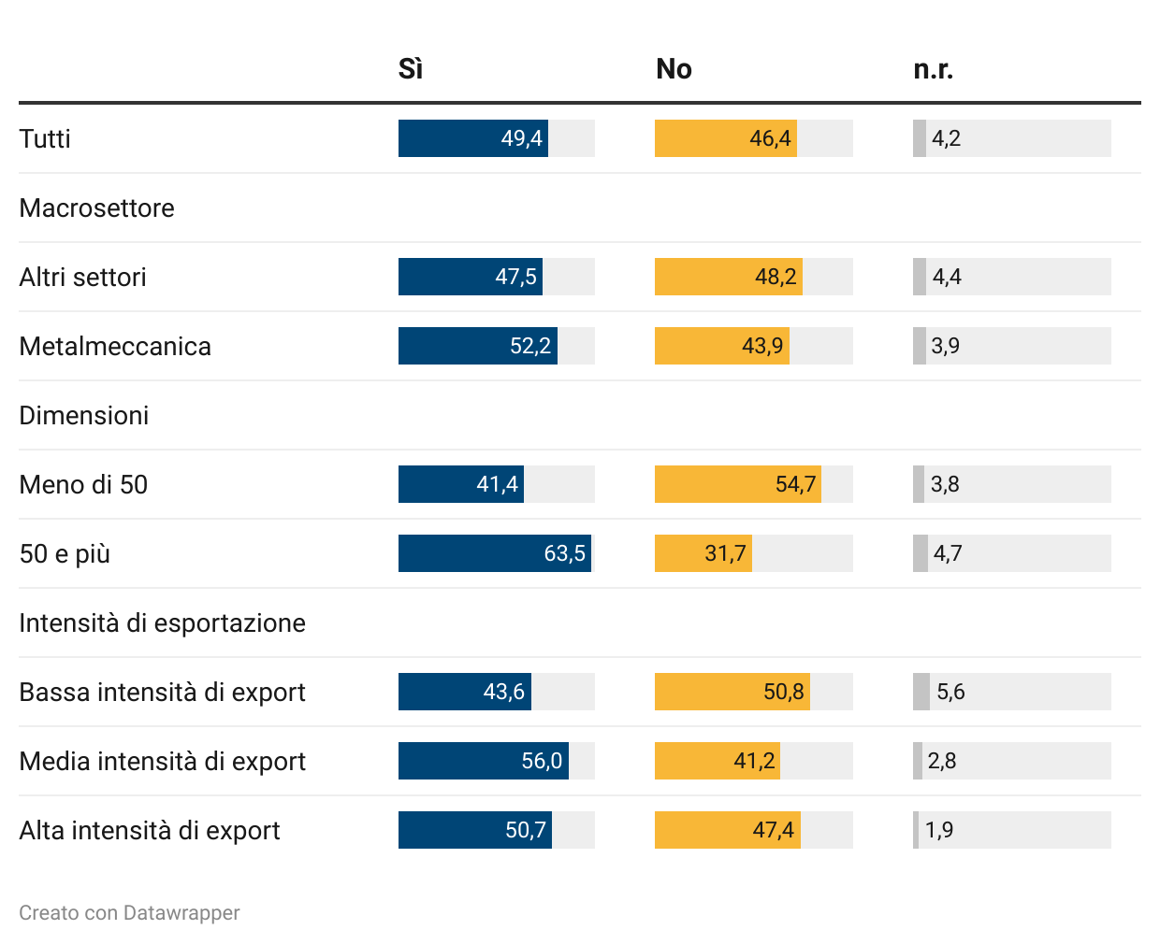
Ha mai ricevuto richieste da investitori, partner finanziari, attori del sistema creditizio riguardo alle politiche e alle performance di sostenibilità dell'impresa (es. rating, rendicontazione ambientale, certificazioni…)? (val. %)

Slide 25
Conclusioni

Slide 26
Conclusioni
Minacce → tensioni politiche oggi, dazi e restrizioni agli scambi domani
Il friendshoring non sarà un fenomeno marginale ma riguarderò soprattutto le forniture strategiche
Le prospettive per le esportazioni del 2025 sono di stabilità → strategie conservative
Crisi tedesca: non c’è una interpretazione univoca ma la maggioranza crede sia strutturale
Continua la razionalizzazione delle reti di fornitura: reti più corte e vicine
Sostenibilità (ambientale) ha un ruolo sempre più centrale anche nei processi di internazionalizzazione
Si registra un interesse selettivo verso le tecnologie digitali per l'internazionalizzazione, con una maggiore attenzione alle applicazioni pratiche dell'AI per l'analisi di mercato

Slide 27
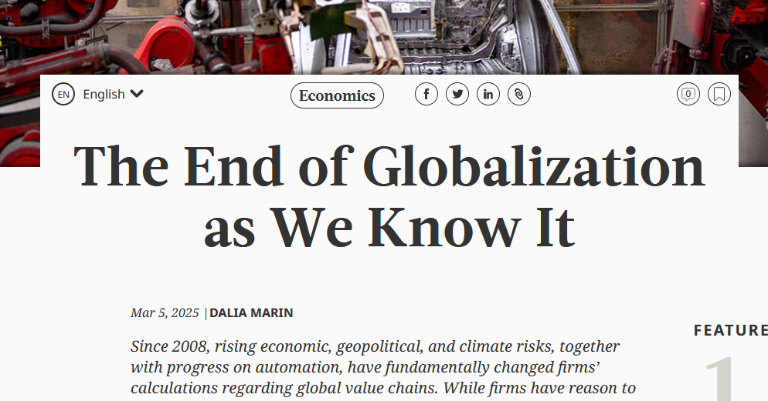
Globalization might not die, but it will never be the same.

Slide 28


5

